Slide 1
Producto tecnológico
Ortis
Constanza
3B

Slide 2
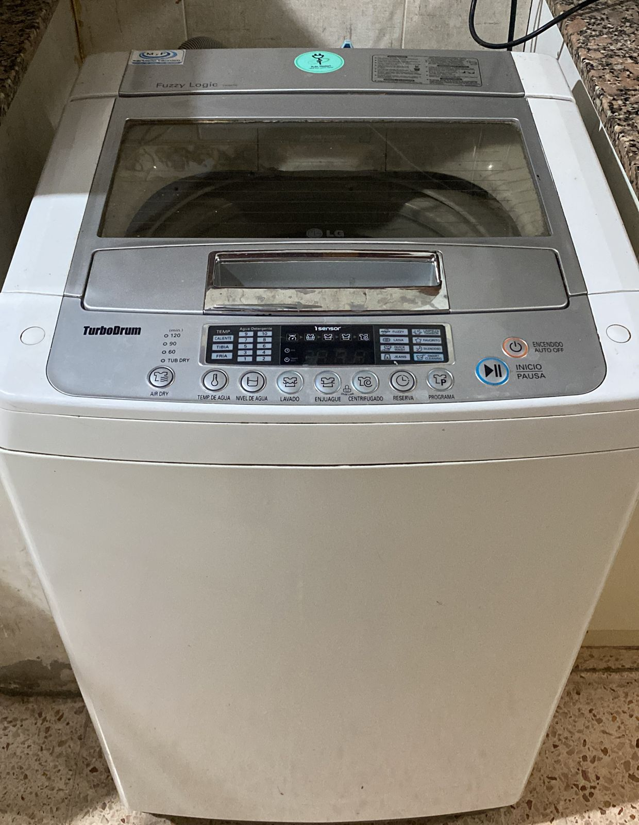
Jabón, ropa, agua
Ropa limpia
Bolones
Los desechos, suciedad de la ropa.
Electricidad

Slide 3
¿Por qué el lavarropas es un sistema?
Porque simplemente apretando un botón la ropa se empieza a lavar sola, poniendo agua, y jabón.
Tiene un tambor central grande con orificios, dentro de otro tambor cerrado, mientras entra agua, haciendo que se mezcle el (detergente) con la ropa sucia. El tambor se mueve con un motor eléctrico. Los motores más comunes están situados detrás o debajo del tambor y trasmiten la tracción por poleas y correas.

